Slide 1
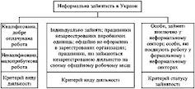
Тема 9. Ринок як форма функціонування товарного господарства 1. Поняття та види ринків 2. Роздрібна торгівля

Slide 2
Сутність ринку Ринок, по-перше, розуміється як місце, де відбувається процес купівлі-продажу результатів людської діяльності, а отже, як сфера підприємницької діяльності. Тобто, мова йде не лише про купівлю-продаж товарів, а й про інші результати діяльності людей, наприклад, діяльності інтелектуальної, фінансово-кредитної (позичкові капітали, цінні папери і т.д.). Предметом купівлі-продажу виступає також інформація. Тому поняття "товарний ринок" - це лише елемент загального поняття "ринок". По-друге, ринок - це сукупність економічних відносин між людьми у сфері обміну, посередництвом яких здійснюється реалізація результатів людської діяльності. В такому аспекті ринок виступає як економічна категорія. По-третє, ринок - це місце, де відбувається остаточне визнання суспільством втіленої в результати діяльності праці.

Slide 3
Види ринків
Ринок продовольчих товарів – використовується для торгівлі продуктами харчування та продовольством.
Ринок промислових товарів – використовується для придбання товарів суспільного вжитку.
Ринок послуг – тут можна придбати побутові, житлово-комунальні та послуги по перевезенню.
Ринок духовного, інтелектуального продукту – тут можна продати власні ідеї чи права на них.
Ринок нерухомості – використовується для проведення операцій з купівлі-продажу нерухомості.
Ринок засобів виробництва – продаж засобів виробництва.
Ринок грошей – продаж і купівля валюти, цінних паперів чи фондовий ринок.
Ринок капіталу та інвестицій – засоби для будівництва, розширення і проведення реконструкції.
Ринок робочої сили - на цьому ринку продається та покупається робоча сила.
Ринок фінансів - це сукупність ринкових фінансових інституцій, що супроводжують потік коштів між учасниками ринку.
Ринок інновацій – тут ведеться торгівля технічними та економічними винаходами.

Slide 4
Ринок продовольчих товарів
На споживчому ринку покупцями є окремі особи або домогосподарства, які шукають і знаходять продукти для особистого споживання. Продавцями є фірми й особи, котрі виробляють споживчі товари та надають послуги. При цьому лише незначна кількість споживчих товарів і послуг надходить до покупців безпосередньо від виробників. Основну масу продукції реалізують через посередників.

Slide 5
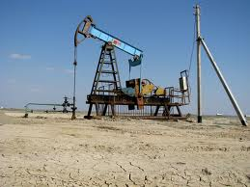
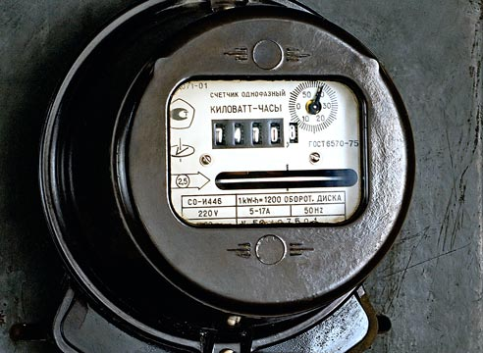
Ринок промислових товарів
Ринок товарів промислового призначення - сукупність осіб і організацій, що закуповують товари і послуги, які використовуються при виробництві інших товарів і послуг, що продаються, що здаються в оренду або що поставляються іншим споживачам. До них відносяться галузі: сільське господарство, рибне господарство, гірничодобувна промисловість, обробна промисловість, будівництво, транспорт, зв'язок, комунальне господарство, банківське, фінансове та страхова справа, сфера послуг.

Slide 6
Ринок послуг
Ринок послуг — це розгалужена система вузькоспеціалізованих ринків, зокрема ринку транспортних послуг, комунікацій, кому­нального обслуговування, громадського харчування, туристично-рекреаційних послуг. Готельний бізнес, рекламні й консалтингові послуги, страхові та фінансові послуги, агентські та брокерські послуги, адвокатські послуги, ріелтерські послуги, франчайзинг торгівля ліцензіями і патентами, «ноу-хау», промисловими зразками та корисними моделями, інжинеринг, лізингові послуги тощо так само формують комплекс послуг, які пропонуються на згаданому ринку.

Slide 7
Ринок духовного, інтелектуального продукту
Ринок духовного, інтелектуального продукту – ринок, який контролює відносини з приводу інтелектуальної власності, в юридичній литературі визначається, як комплекс прав, на результати інтелектуальної діяльності, якими володіє особа. Окрім міжнародних норм, у кожній країні є власне, національне законодавство у сфері прав интелектуальної власності.

Slide 8
Ринок нерухомості
Ринок нерухомості — система економічних відносин, що виникають під час операцій з об'єктами нерухомості, в межах якої формуються попит, пропозиція, ціни та вартість на них. Це сукупність учасників (покупець, продавець, власник, консультант, девелопер, брокер, агент, ріелтор, керівник нерухомістю, державні регулятивні органи і т. д.) и операцій (купівля, продаж, аренда і т. д.) що здійснюються між ними.

Slide 9
Ринок засобів виробництва
Ринок засобів виробництва охоплює ринок паливних ресурсів, верстатів, інструментів, запчастин, виробничої деревини, металів тощо. Цей ринок інакше звуть ринком ресурсів в частині засобів праці та предметів праці. Носіями попиту на ресурси є фірми (підприємства), які купують їх для виробництва споживчих товарів і послуг. Носіями пропозиції на цьому ринку є також фірми (підприємства), але які виробляють саме ресурси, а не споживчі товари і послуги

Slide 10
Ринок грошей
Ринок грошей - це сукупність усіх грошових ресурсів країни, що постійно переміщаються (розподіляються та перерозподіляються) під впливом попиту пропозиції з боку різних суб'єктів економіки. Він складається з багатьох потоків, за якими грошові кошти переміщаються від власників заощаджень до позичальників та інвесторів.

Slide 11
Ринок капіталу та інвестицій
Ринок капіталу та інвестицій – це частина фінансового ринку, де формуються попит і пропозиція в основному на середньо- і довгостроковий позиковий капітал, специфічна сфера ринкових відносин, де об'єктом угоди є наданий у позику грошовий капітал і де формуються попит і пропозиція на нього. Саме поняття інвестиції значить вкладення капіталу в галузі економіки, як в самій країні так і за її межами.

Slide 12
Ринок робочої сили
Ринок робочої сили (праці) охоплює відносини, що розпочинаються при найманні на роботу і завершуються звільненням з неї. Людина працездатного віку, яка не має місця праці, але шукає його, також перебуває на ринку праці. Об’єктом ринку праці є послуги праці, незалежно від того, втілюються вони у конкретних продуктах, виробах чи є послугами безпосередньо, наприклад, послуги юристів, учителів, лікарів.

Slide 13
Ринок інновацій
Ринок інновацій, дякуючи тому, що він «ринок», дозволяє собі формувати свої власні тенденції розвитку, не сподіваючись на державну підтримку, а ще й допомагаючи державним органам забезпечувати виконання ними своїх, не зрозумілих з точки зору стратегічного менеджменту, місій, виписаних у законодавчих та виконавчих документах при їх створенні.

Slide 14
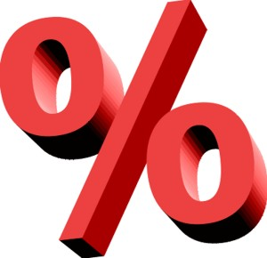
Ринок фінансів
Ринок фінансів — це сукупність обмінно-перероз­подільних відносин, пов'язаних з процесами купівлі-продажу фінансових ресурсів, необхідних для здійснення виробничої та фінансової діяльності. Відносини обміну пов'язані з переданням одним суб'єктом іншому за відповідну плату (проценти, дивіденди, дисконтні скидки тощо) права на тимчасове чи постійне використання фінансових ресурсів.

